Slide 1
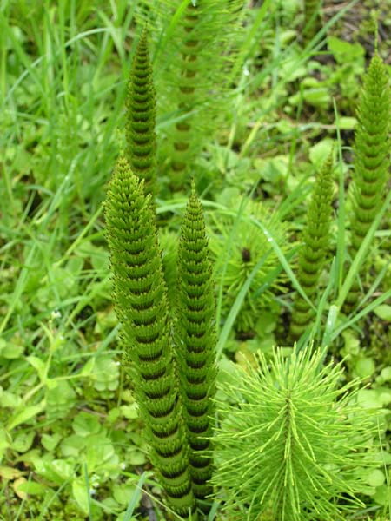
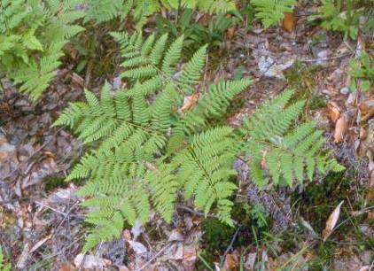
Папоротники.
Особенности строения и
жизнедеятельности

Slide 2
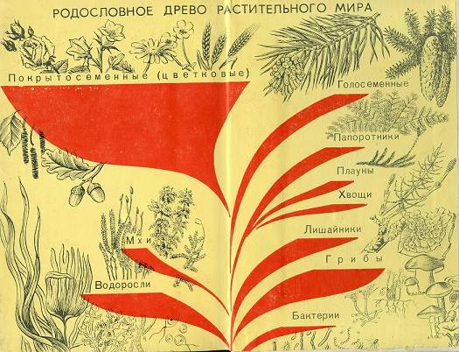
Родословное древо растительного мира
Папоротники:
произошли от потомков псилофитов,
представляют собой одну из наиболее древних групп споровых растений. Появились около 300 млн. лет назад.
по возрасту являются ровесниками хвощей.

Slide 3
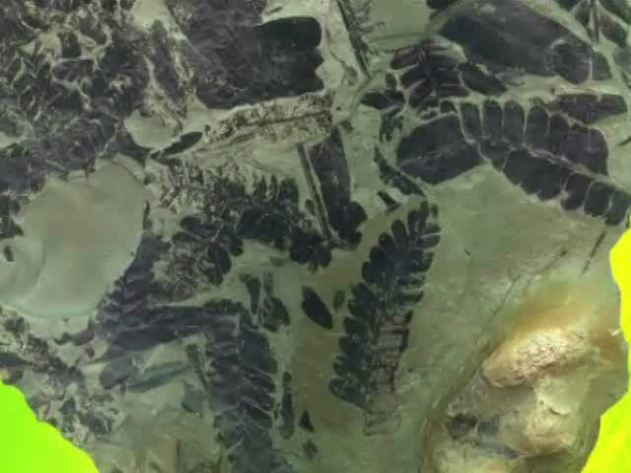

Slide 4
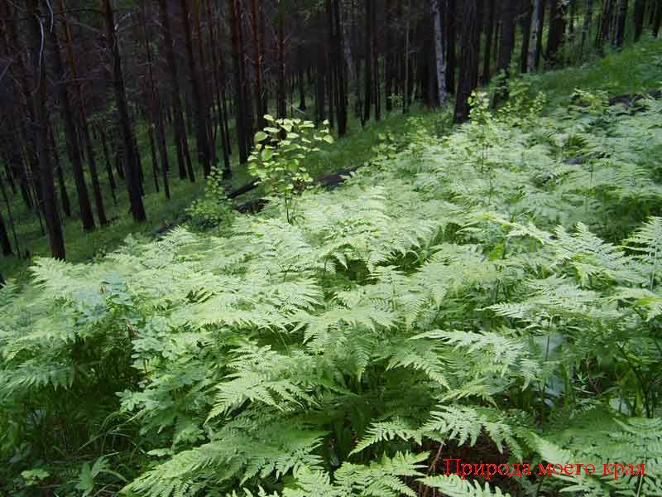
Папоротники родного края

Slide 5
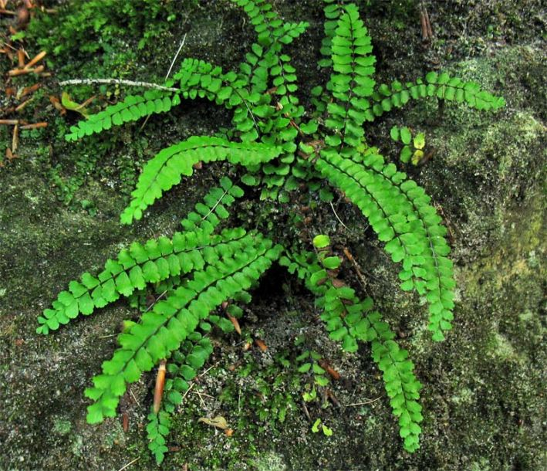
Костенец волосовидный

Slide 6
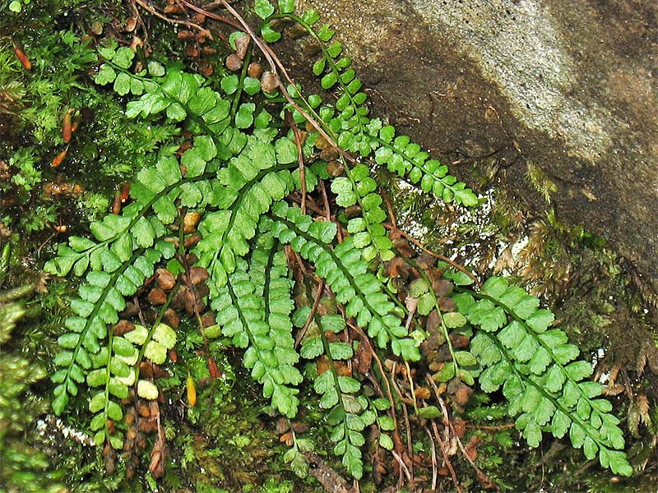
Костенец зеленый

Slide 7
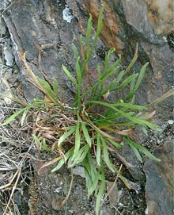
Костенец северный

Slide 8
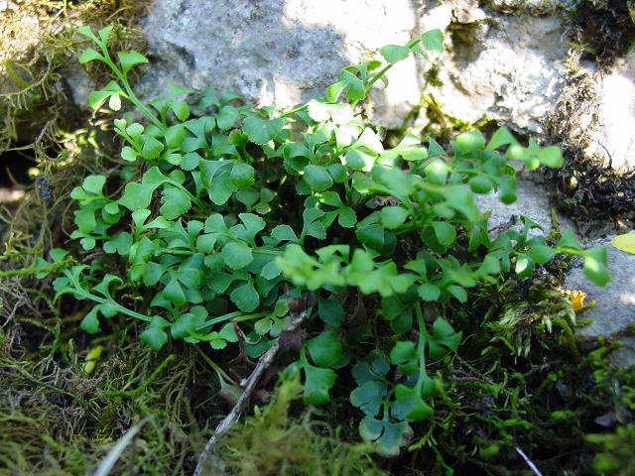
Костенец постенный

Slide 9
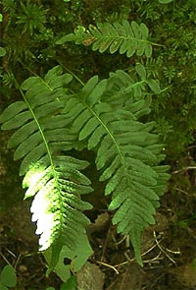
Многоножка обыкновенная

Slide 10
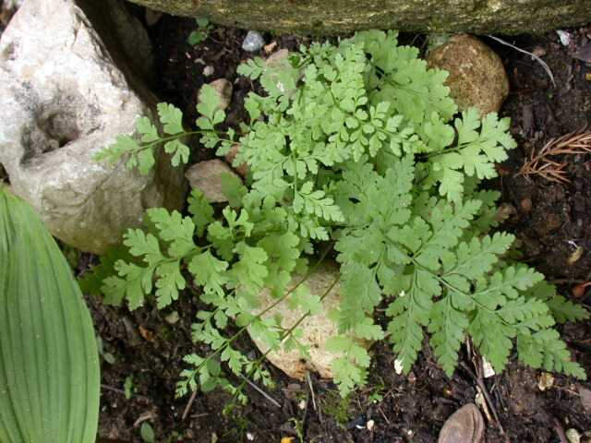
Пузырник

Slide 11
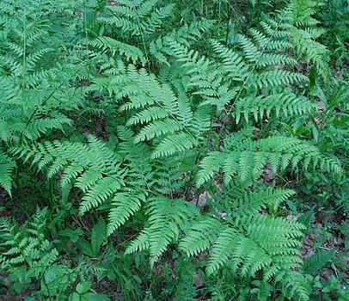
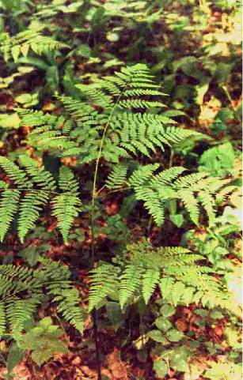
Сосновые и березовые леса
Орляк

Slide 12
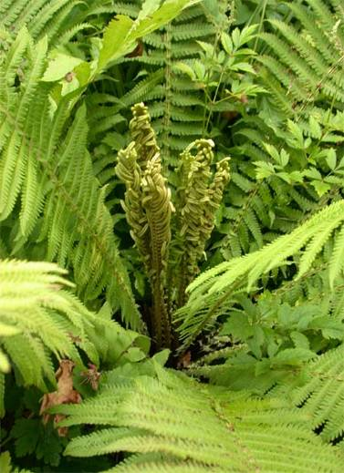
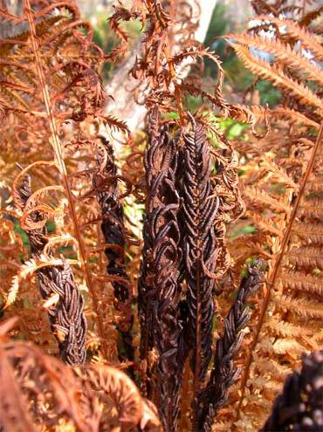
По берегам ручьев и речек
Страусник

Slide 13
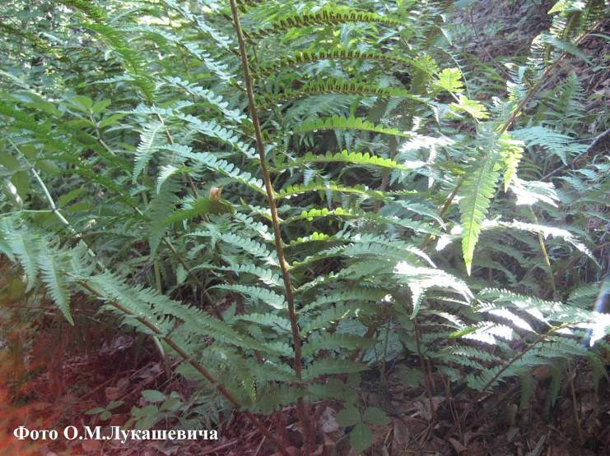
Заболоченные почвы
Щитовник

Slide 14
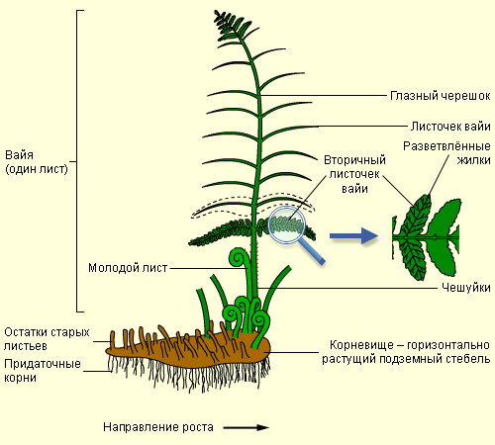
Строение папоротника

Slide 15
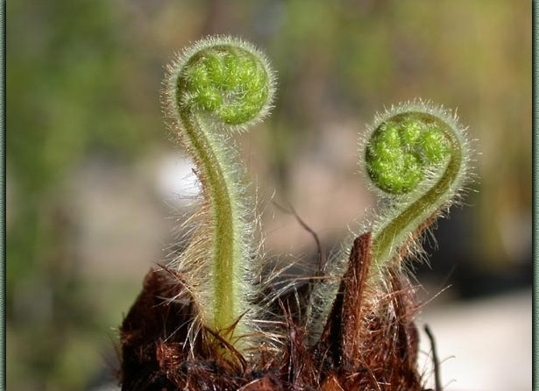
Молодые листья папоротника

Slide 16
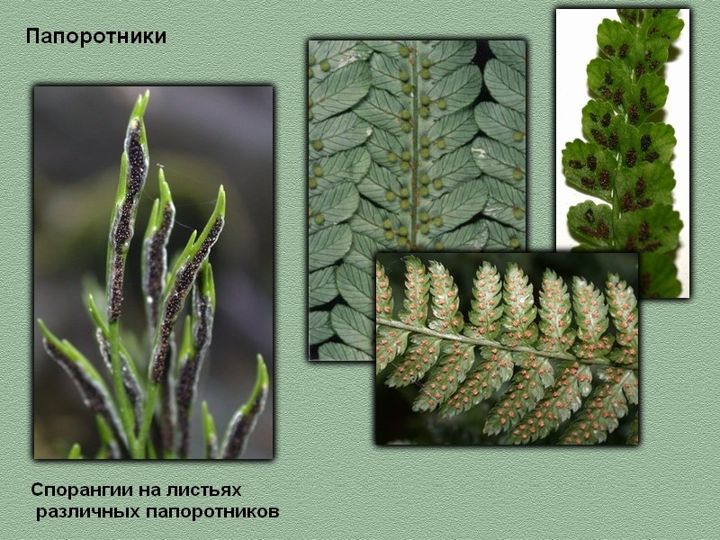
Спорангии на листьях различных папоротников

Slide 17
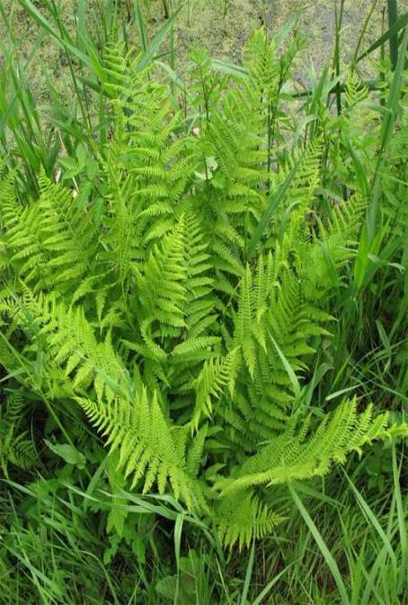
Правда ли, что в ночь на Ивана Купалу, можно найти с помощью цветка папоротника клад?

Slide 18
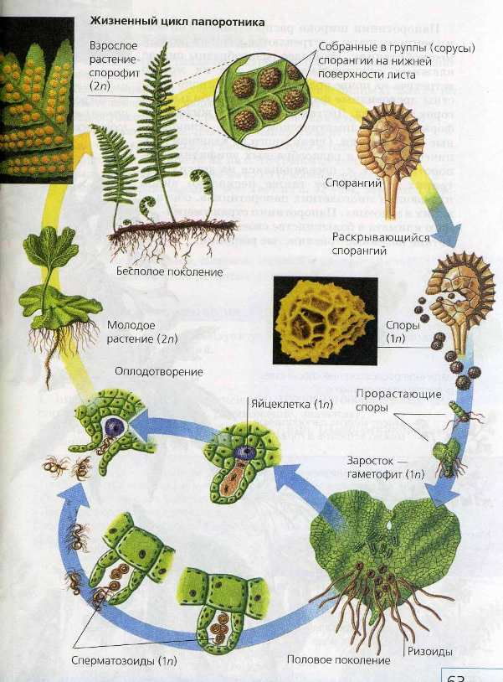
Жизненный цикл папоротника

Slide 19
Выявите в результате сравнения раннее изученных мхов плаунов и хвощей с папоротниками усложнение последних в ходе эволюции?

Slide 20
Эволюционные преимущества папоротников:
имеют сложные листья, выполняющие функции фотосинтеза и спорообразования;
наличие корней;
благодаря разноспоровости, хорошо переносят меняющиеся условия среды;
хорошо развиты ткани – проводящая и основная.

Slide 21
Закончите предложение:
В лесах умеренной зоны у папоротников короткий стебель, который находится в почке и представляет собой корневище. В стебле хорошо развита проводящая ткань, между пучками которой располагаются клетки основной ткани; имеются придаточные корни. Листья вырастают из почек корневища; они обладают верхушечным ростом, достигают больших размеров и выполняют функции фотосинтеза и спорообразования .

Slide 22
Какие утверждения верны?
Стебель (корневище) находится в земле.
Молодые листья папоротника свернуты улиткообразно.
Тело папоротника состоит только из стебля и корней.
В жизненном цикле папоротника преобладает фаза гаметофита.
Важное условие полового размножения папоротников - наличие воды.
Спорофит – диплоидное растение папоротника.
Заросток – гаплоидный гаметофит.
В жизненном цикле папоротников доминирует спорофит.

Slide 23
Задание на дом:
Учебник стр. 61 – 63.

Slide 24
Список ресурсов
Энциклопедия декоративных, садовых растений: flower.onego.ru/paporot/polypodi.html
GeoPhoto :www.geophoto.ru/?action=search&sobje=307
Единая цифровая коллекция: //school-collection.edu.ru

Slide 25
Презентацию подготовила
Габитова В.В.
МОУ « СОШ № 4»
Учитель биологии
г. Миасса

